Slide 1



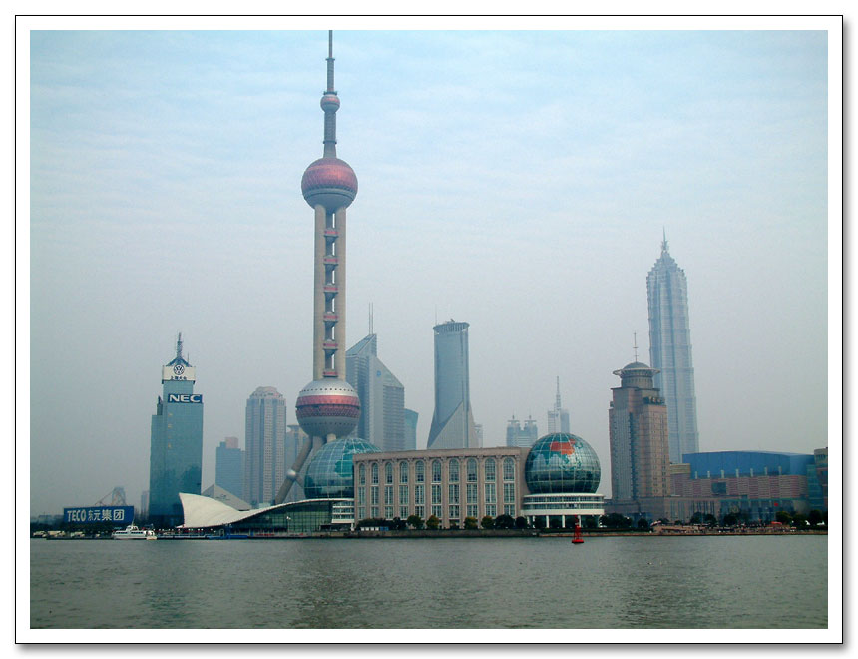
你知道这是什么塔吗？

Slide 2
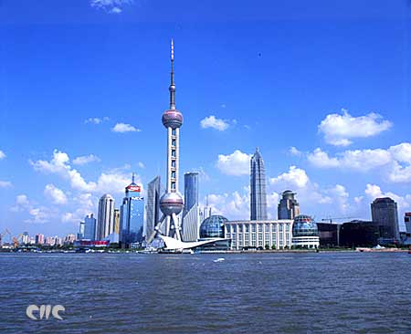
苏教版小学语文
6.东方明珠

Slide 3
东方明珠
小朋友们，你们知道吗？有了广播电视塔，我们就可以看到更多的电视节目了。在上海，也有一座广播电视塔，她的名字叫“东方明珠”。

Slide 4
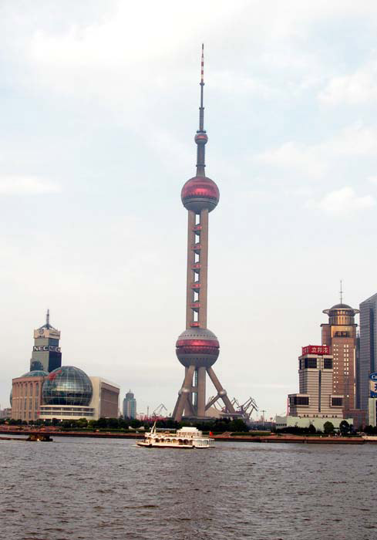
东方明珠

Slide 5
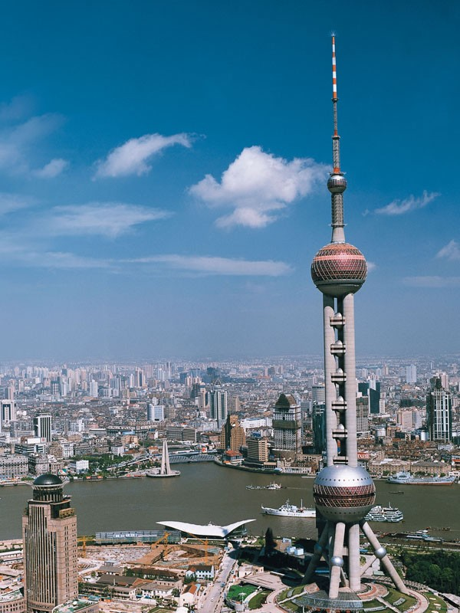
这就是美丽的上海广播电视塔，也叫“东方明珠”。她在上海的黄浦江边，是亚洲第一、世界第三高塔，从上到下共有11个圆球，就像11个绚丽多彩的明珠 。晚上，各种颜色的灯都亮了，真是五光十色，美丽极了。
东方明珠

Slide 6

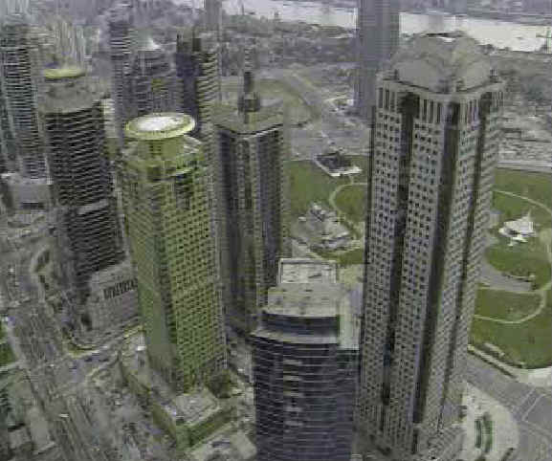
边看边读课文，把生字画出来。

Slide 7
东方明珠 有一个 夜晚
广播电视塔 头顶蓝天
脚踩大地 巨人 美丽
五光十色 非常好看

Slide 8
mínɡ zhū cǎi dì
明 珠 踩 地
xiànɡ kē tǎ
像 颗 塔

Slide 9
dōnɡ fānɡ diàn ɡuǎnɡ le东 方 电 广 了 yǒu tóu shì 有 头 是

Slide 10

dōnɡ fānɡ mínɡ zhū
6、东 方 明 珠
朗读课文：
hǎi huánɡ pǔ biān yǒu zuò ɡuǎnɡ bō diàn shì tǎ
上 海 黄 浦 江 边，有一座 广 播 电 视 塔。
1、
tā yǒu měi lì mínɡ zi jiào dōnɡ fānɡ mínɡ zhū
她有一个美丽的名 字，叫“ 东 方 明 珠”。
zhè zuò tǎ tóu dǐnɡ lán tiān jiǎo cǎi dì xiànɡ
这 座 塔，头 顶 蓝 天，脚 踩 大 地，像一个
2、
jù yè wǎn tǎ dēnɡ dōu liànɡ le ɡuānɡ sè fēi chánɡ
巨人。夜晚，塔上的灯 都 亮 了，五光十色，非 常
hǎo kàn
好 看。
hǎi ɡuǎnɡ bō diàn shì tǎ zhēn shì kē měi lì
上 海 广 播 电 视 塔,真 是 一 颗 美 丽 的
3、
dōnɡ fānɡ mínɡ zhū
东 方 明 珠。

Slide 11
hǎi huánɡ pǔ biān yǒu zuò ɡuǎnɡ bō
上海 黄 浦江边，有一座 广 播
diàn shì tǎ tā yǒu měi lì mínɡ zi jiào
电 视 塔。她有一个美丽的名 字，叫
dōnɡ fānɡ mínɡ zhū
“ 东 方 明 珠”。

Slide 12
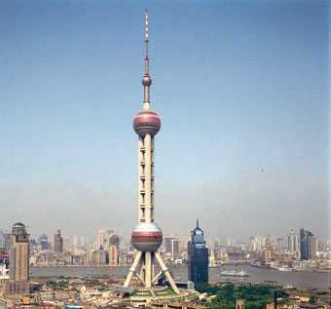
上海黄浦江边，有一座广播电视塔。她有一个美丽的名字，叫“东方明珠”。

Slide 13
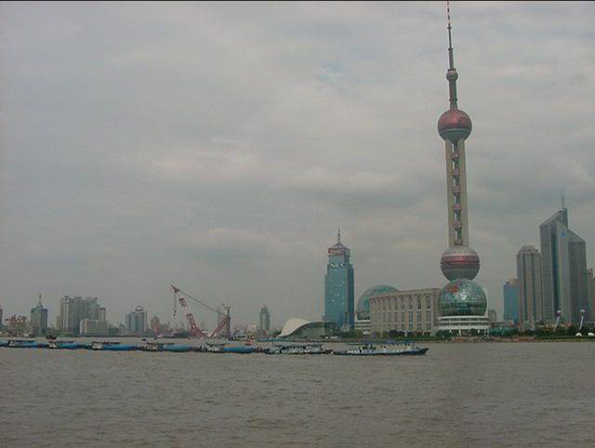
上海黄浦江边，
有一座广播电视塔。
（什么地方）有（什么）
（什么）在（什么地方）
东方明珠在上海黄浦江边。

Slide 14
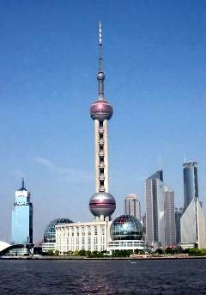
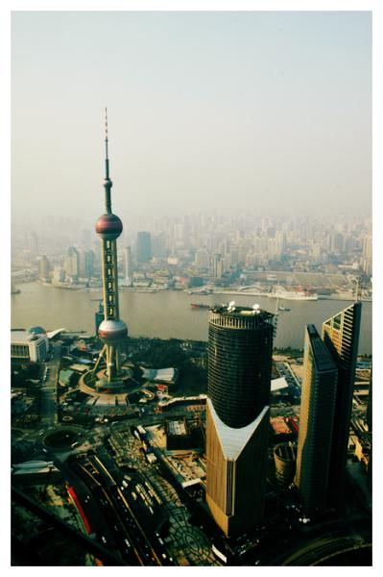
高大的东方明珠塔

Slide 15
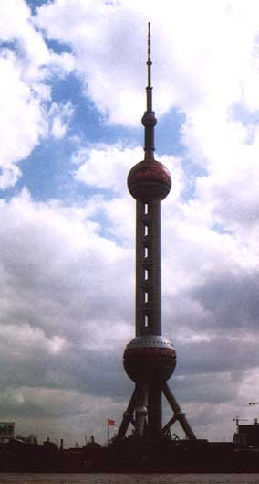
zhè zuò tǎ
这座塔，
tóu dǐnɡ lán
头 顶 蓝天，
jiǎo cǎi dì
脚 踩大地，
xiàng jù
像一个巨人。

Slide 16

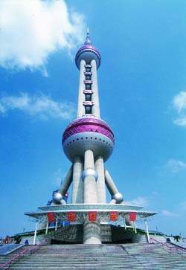
这座塔，头顶蓝天，脚踩大地，像一个巨人。

Slide 17
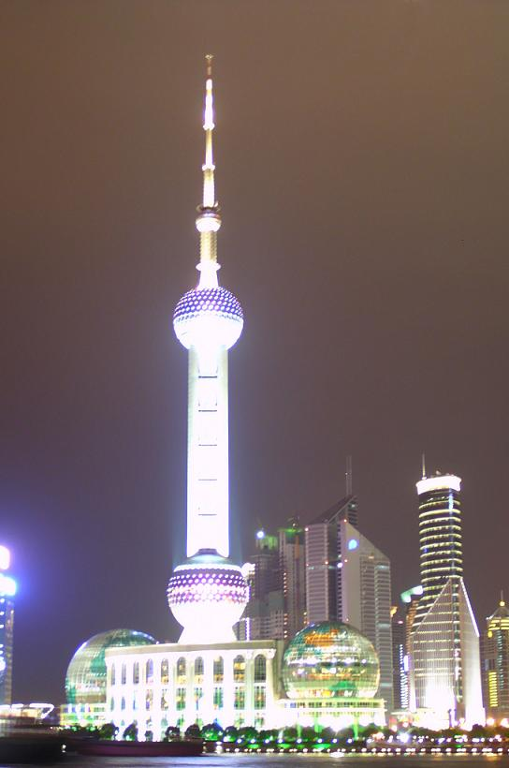
yè wǎn tǎ
夜 晚，塔上
dēnɡ dōu liànɡ
的灯 都 亮了，
ɡuānɡ sè
五 光 十 色，
fēi chánɡ hǎo kàn
非 常 好 看。

Slide 18
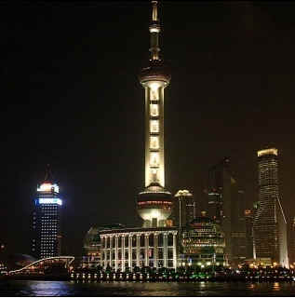
夜晚，塔上的灯都亮了，五光十色，非常好看。

Slide 19
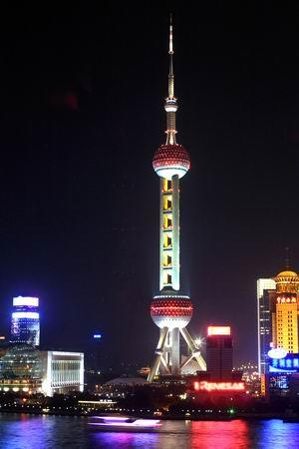
这就是：
五光十色

Slide 20
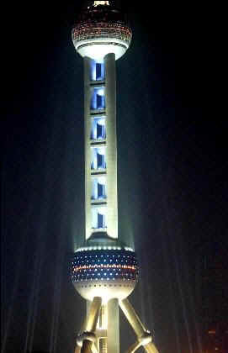
这就是：
五光十色

Slide 21
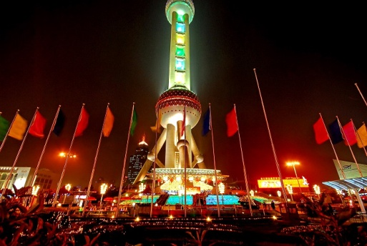
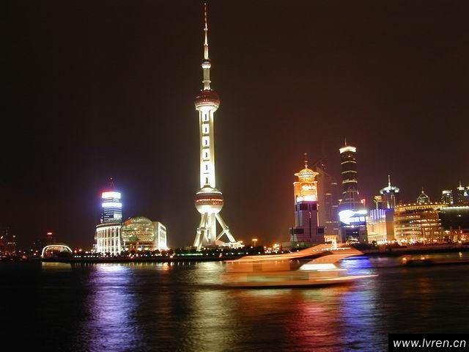
五光十色

Slide 22
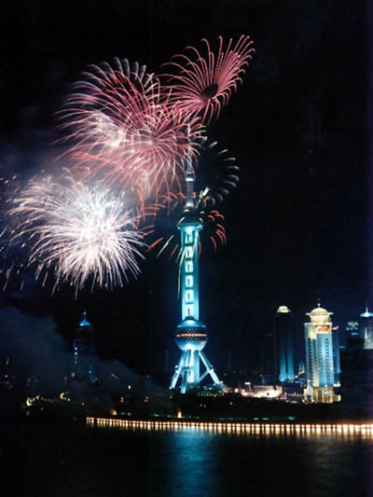
你来赞美一下这美丽的广播电视塔吧！

Slide 23
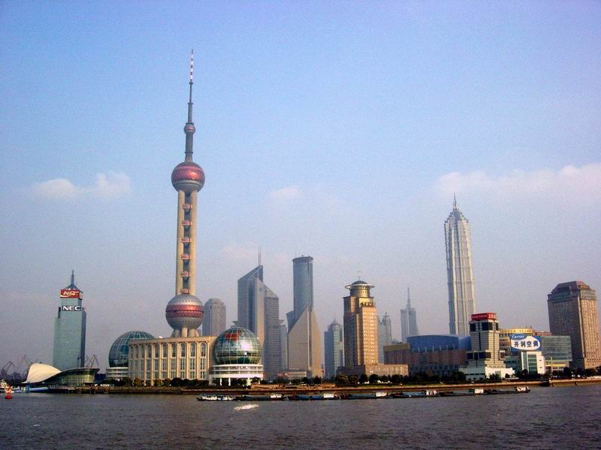
hǎi ɡuǎnɡ bō diàn shì tǎ zhēn shì
上 海 广 播 电 视 塔,真 是
kē měi lì dōnɡ fānɡ mínɡ zhū
一颗 美 丽的东 方 明 珠。

Slide 24
上海广播电视塔，真是一颗美丽的东方明珠。

Slide 25
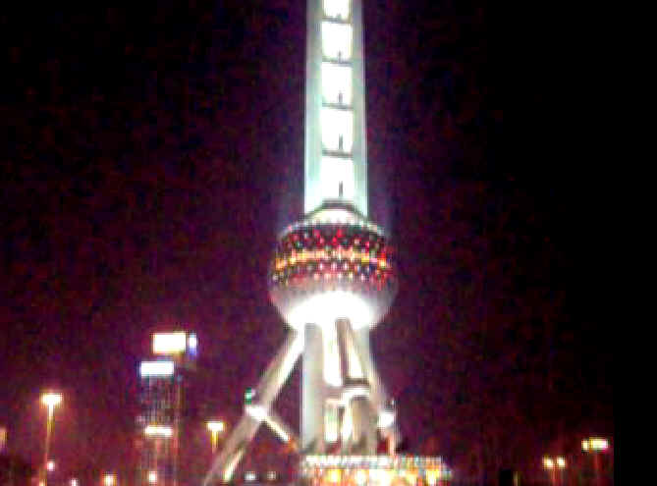

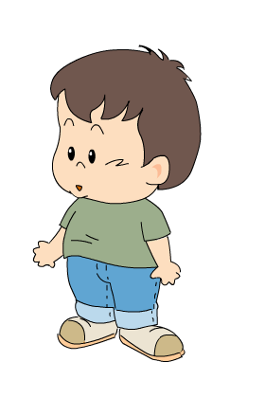
分段有感情地朗读课文。
我来读!
我来读!

Slide 26
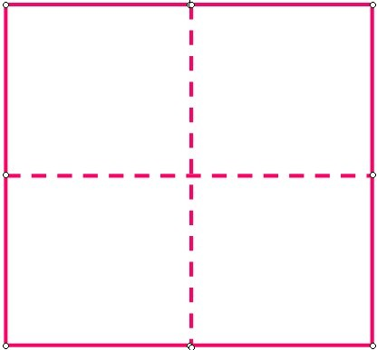
dōnɡ
东
第二笔是撇折。
东方
东北
东西

Slide 27
fānɡ
方
第三笔是横折钩。
方向
方位
东方

Slide 28
yǒu
有
横长撇舒展月瘦小。
没有
有点
有的

Slide 29
ɡuǎnɡ
广
字型简单居中写。
广场
广大
广东

Slide 30
diàn
电
第五笔是竖弯钩。
电视
电力
家电

Slide 31
tóu
左上格两点上下排列
头
头上
头发
头脑

Slide 32
le
两笔写成一个“了”。
了
来了
没了
有了

Slide 33
shì
是
第八笔短撇捺伸展。
是的
可是
不是

Slide 34
做一做：
查找、搜集祖国各地或家乡美丽的、雄伟的现代建筑物，了解祖国现代化建设的新成就。

Slide 35
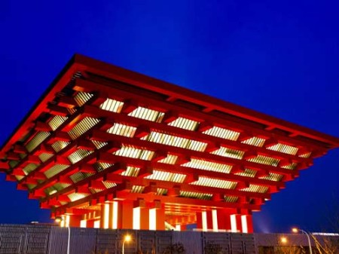
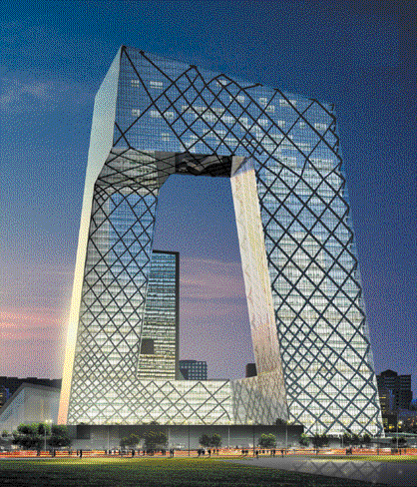
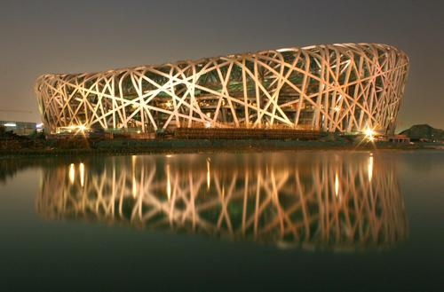
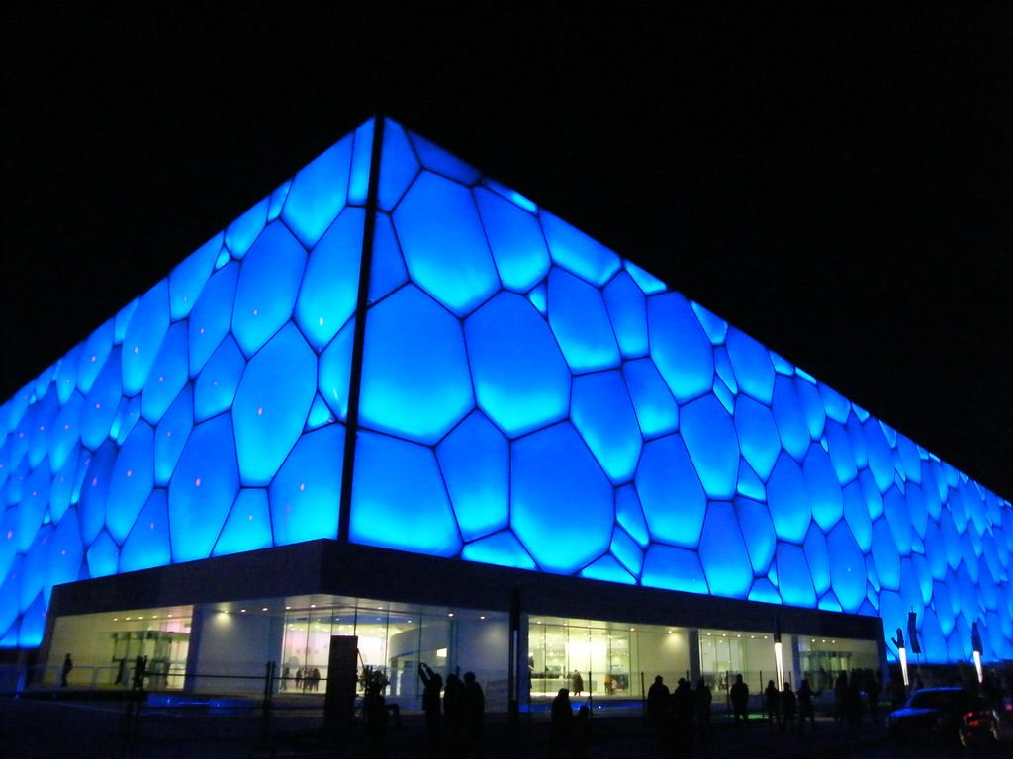
中国馆
中央电视台
水立方
鸟 巢

Slide 36
谢谢大家！

